Slide 1
강화학습의 정의
강화학습은
환경과 상호작용하면서
보상을 최대화하는
최적의 행동 정책을
학습하는 과정이다.

Slide 2
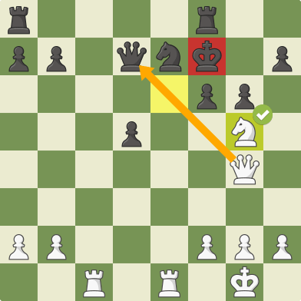
강화학습이란?
“보상”을 가장 많이 받는 “정책“을 찾아라

Slide 3
강화학습
인간이 환경을 관찰하고, 다양한 행동을 직접 시도해보며, 상과 벌에 따라 행동의 좋고 나쁨을 파악
=> 강화학습과 유사.

Slide 4
체스 AI가 고민하는 것
현재 보드를 보고,
어떤 수가 가장 승리 확률을 높이는가?
를 생각해서 최선의 수를 선택한다.
처음에는 AI가 아무렇게나 수를 둔다.
하지만 수를 두어 가면서 데이터를 쌓아가며
최적의 전략을 학습한다.

Slide 5
체스 AI가 고민하는 것
현재 보드(환경 상태)를 보고,
어떤 수가 가장 승리 확률(보상)을 높이는가?
를 생각해서 최선의 수(행동)를 선택한다.
처음에는 AI가 아무렇게나 수를 둔다.
하지만 수를 두어 가면서 데이터를 쌓아가며
최적의 전략을(최적 정책) 학습한다.
장기적으로 “보상”을 가장 많이 받는 “정책“을 찾아라

Slide 6







강화학습의 핵심 요소
Agent(에이전트) : 체스를 두는 AI
State(상태) : 현재 말의 배치. 환경의 일부
Action(행동) : 내가 이동할 수 있는 모든 수
Reward(보상): 다양한 지표
기물을 잡으면 +1 (잃으면 -1)
승리하면 +1000
킹을 안전하게 하면 +5…등
Policy(정책) : 행동을 선택하는 전략
현재 상태에서, 행동을 선택하는 확률

Slide 7
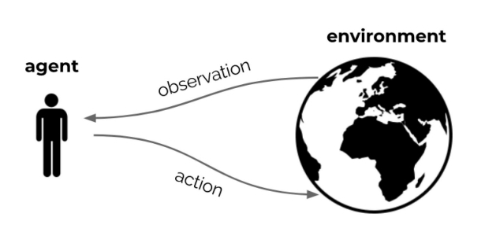
에이전트와 환경의 상호작용 강화학습은 시뮬레이션을 반복하며 학습한다!
에이전트는 환경에서 observation(관찰)을 얻고 action(행동)을 취함.
수천 수백만번 반복적으로 상호작용하면서 학습.

Slide 8
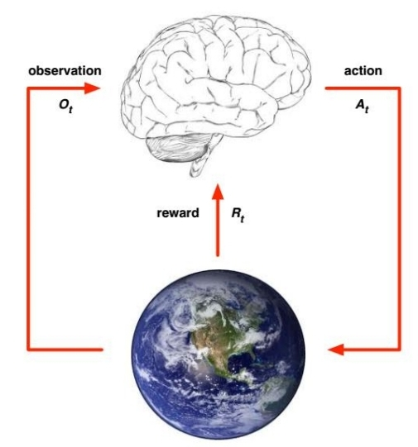
에이전트와 환경의 상호작용 강화학습은 시뮬레이션을 반복하며 학습한다!
매 Step t에서 동시에 이뤄짐
AI는 현재 체스판을 관측 (Observation Ot)
가능한 수를 계산하고, 선택해 기물 이동 (Action At)
이전 행동으로 보상 얻음(Reward Rt)
환경은 행동 At를 받고
다음 관측 Ot+1,보상 Rt+1 내보낼 준비

Slide 9








아까 핵심 요소에서…
Agent(에이전트) : 체스를 두는 AI
State(상태) : 현재 말의 배치. 환경의 일부
Action(행동) : 내가 이동할 수 있는 모든 수
Reward(보상): 다양한 지표
기물을 잡으면 +1 (잃으면 -1)
승리하면 +1000
킹을 안전하게 하면 +5…등
Policy(정책) : 현재 상태에서, 행동을 선택하는 확률

Slide 10
행동을 확률적으로 해야된다니요?
수많은 게임 중, 체스 보드판 상태가 똑같아졌더라도, 매번 취하는 행동은 달라질 수 있다.
같은 보드판이어도 이번에는 룩을 움직일 수도 있는 것.

Slide 11
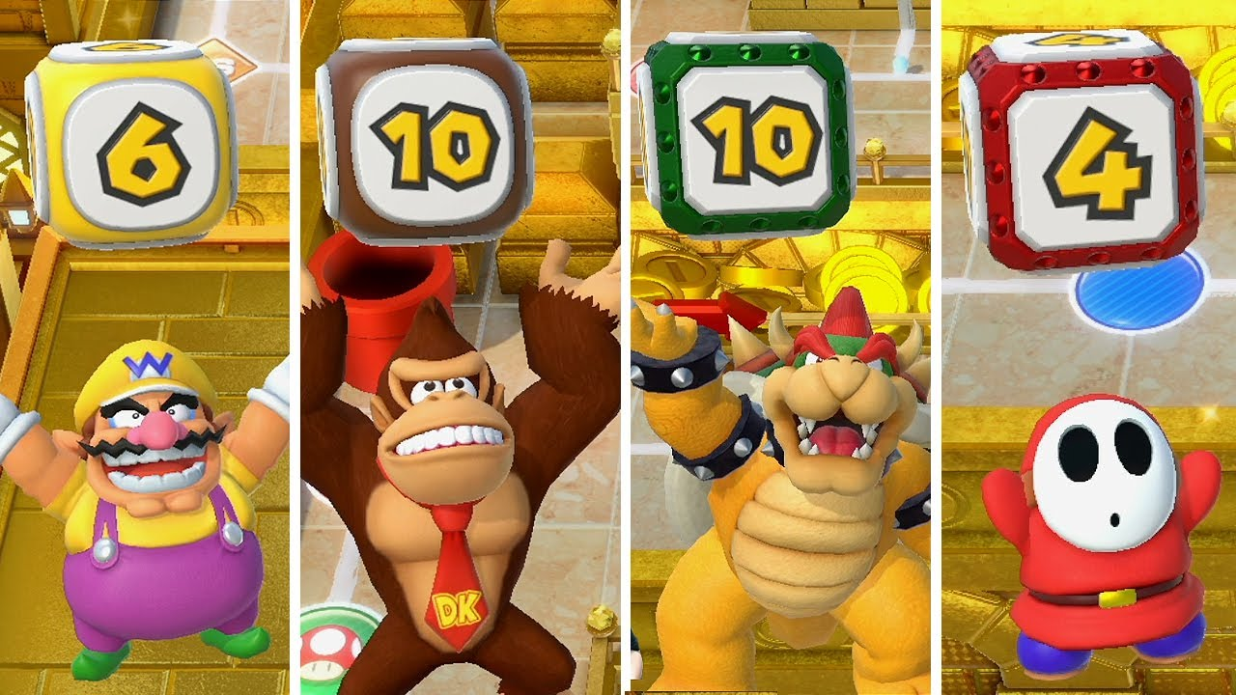
행동을 확률적으로 해야된다니요?
https://images.app.goo.gl/hKi8UcqJSdaU27T86
내가 하는 행동은 정책에 따라 확률적으로 정해진다.
마리오 파티의 주사위. 123456 주사위, 666111주사위.
매번 위치에 따라, 더 좋아보이는 주사위를 하나 만든다! (정책 개선)
하지만 A버튼을 눌렀을 때 행동의 선택은 확률의 몫.

Slide 12
개념: 확률적 정책
확률적 정책
어떤 상태 s에서 확률적으로 행동 a를 선택
예: 체스에서 일정 확률로 새로운 수를 시도
같은 상황에서도 항상 똑같은 행동을 해야 한다’는 규칙이 없다!

Slide 13


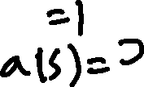








정책(Policy)의 정의에 대해
정책 는 상태 s에서 행동 a를 선택할 확률 분포
결정적 정책: 항상 같은 행동 선택.
확률적 정책: 확률적으로 선택.
간단히 말해서…정책은 현재 상태에서의 행동주사위

Slide 14






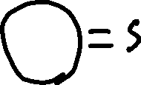














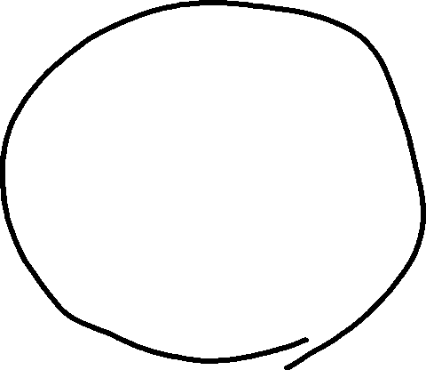













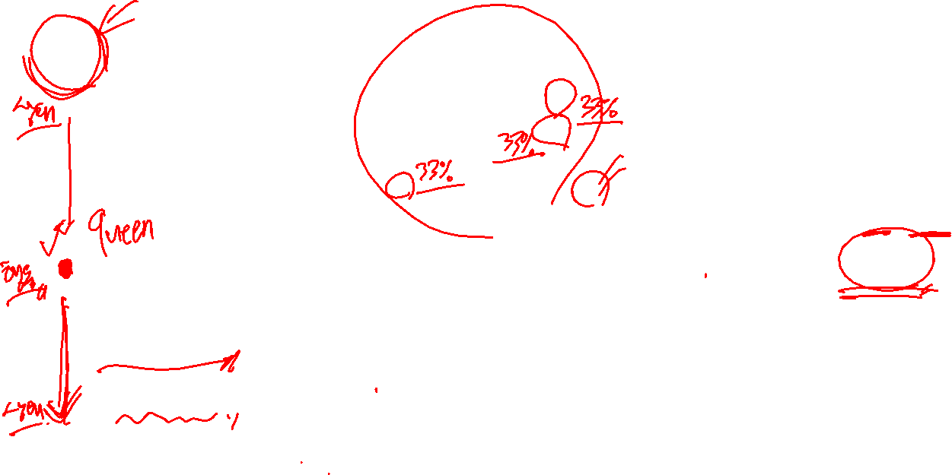







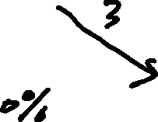

















Slide 15


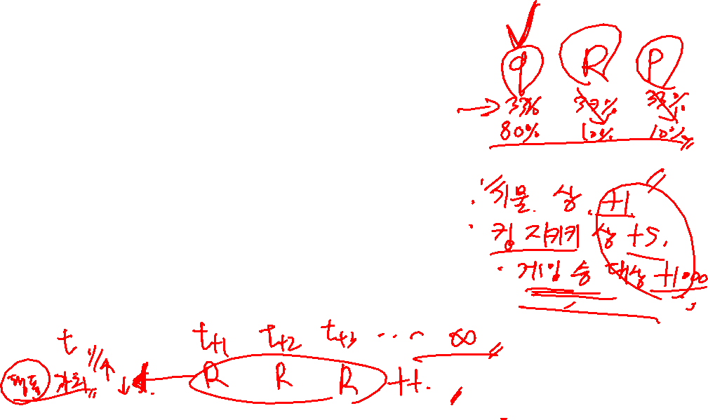




정책 업데이트, 최적 정책 찾기
강화학습의 목표 = 장기적으로 보상을 많이 얻는 정책을 찾아라
에이전트가 처음에는 무작위 정책 사용
정책 업데이트: 추후 얻은 보상에 따라 과거 행동들의 확률 조정
맛있는 보상이었으면 과거 행동 확률 증가
맛없는 보상이었으면 해당 행동 확률 감소
최종적으로 보상을 최대화하는 정책 에 수렴

Slide 16

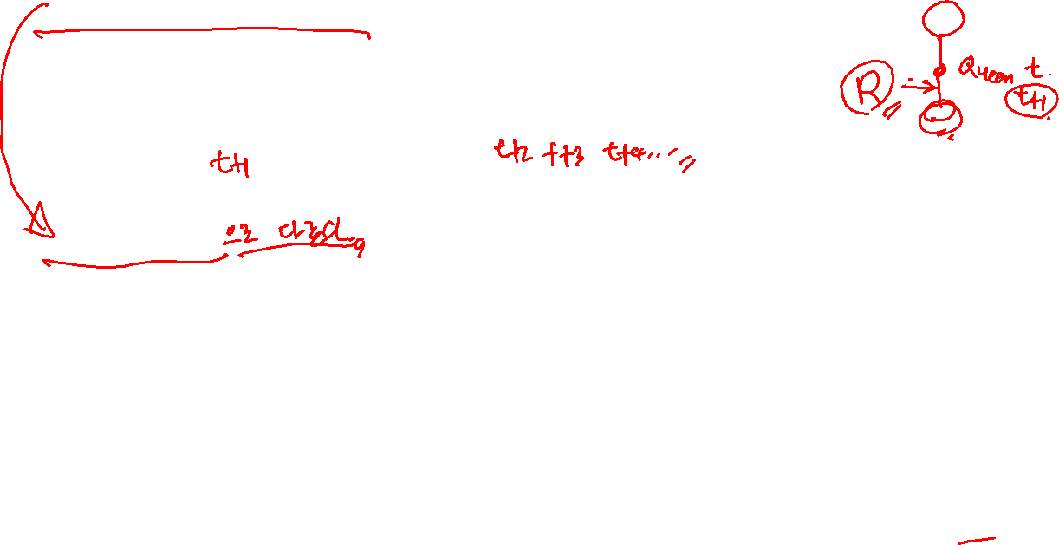
장기적인 보상을 어떻게 따질까?
강화학습의 목표: 장기적으로 보상을 최대로 얻기.
즉각적 보상 vs 장기적 보상
돈을 바로 쓰면 당장은 행복하지만, 저축하면 복리
누적 보상
현재 t부터 시작해서 앞으로 얻을 보상들의 합
이걸 최대화 하는 행동이 좋은 것 아닐까?

Slide 17
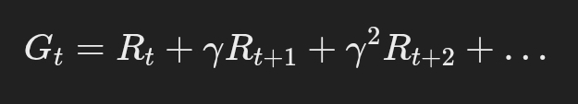
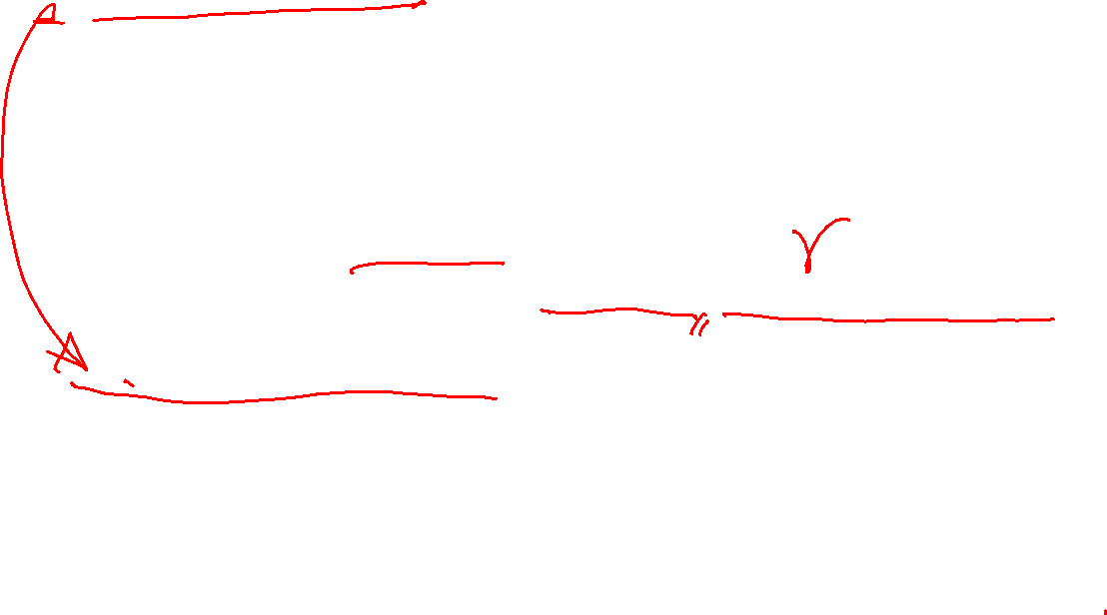
장기적인 보상을 어떻게 따질까?
그러면 무한히 기다리면 좋게?
모든 미래 보상을 똑같이 취급할 수 있을까?
10년 후 얻을 100만원, 지금 당장 받을 100만원
강화학습에서는 할인율(Discount factor, gamma)를 미래의 보상에 곱해서 가치를 평가함. (0~1의 값). 미래 보상 가치는 감소
할인율이 적용된 누적 보상
감마가 1에 가까우면 미래, 0에 가까우면 단기 보상만 고려

Slide 18





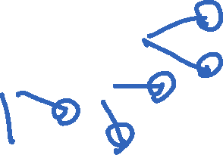

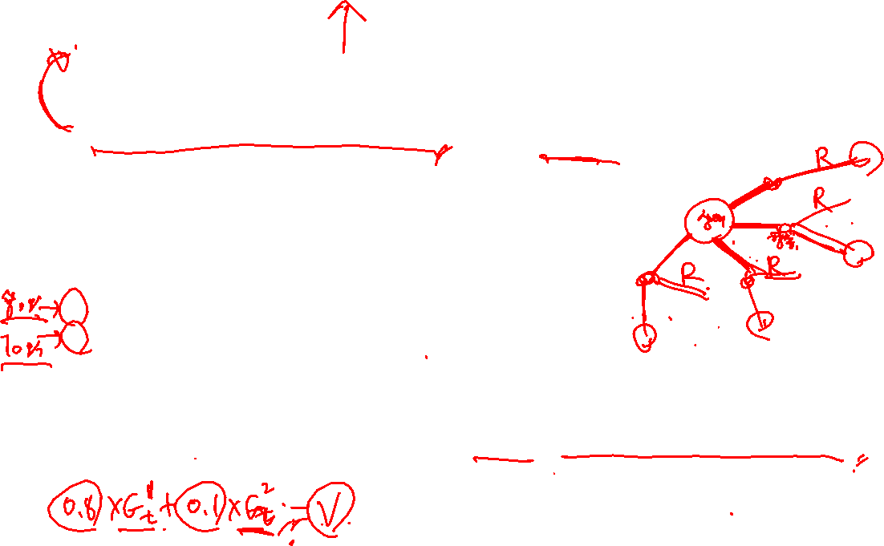








장기적인 보상을 어떻게 따질까?
할인율이 적용된 누적 보상
앞으로 얻을 모든 보상들을 누적해서 합한 값을 크게 한다.
미래에 얻는 보상일수록 가치를 적게 한다.
=장기적인 보상이다.
문제: 너무 많은 시나리오.
퀸을 움직인 다음 나이트…
폰을 움직이고 나이트…
시나리오 누적 보상 * 일어날 확률
가치 함수(2종류) = 특정 상태(또는 행동) 이후 받을, 장기적인 보상의 기댓값

Slide 19
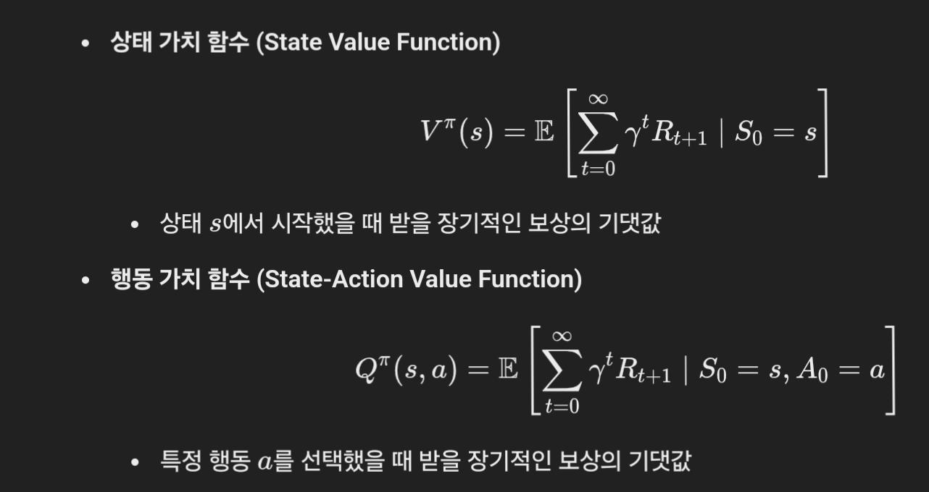


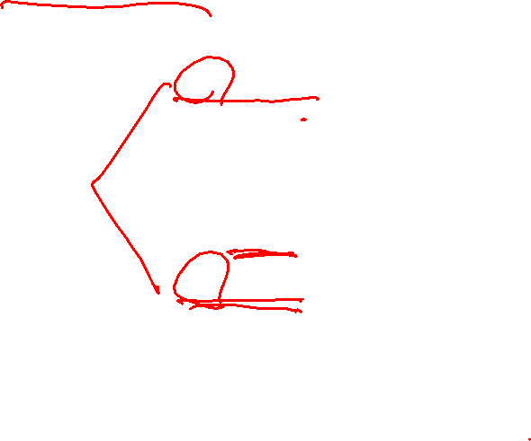
가치 함수(Value Function)의 수식적 정의

Slide 20




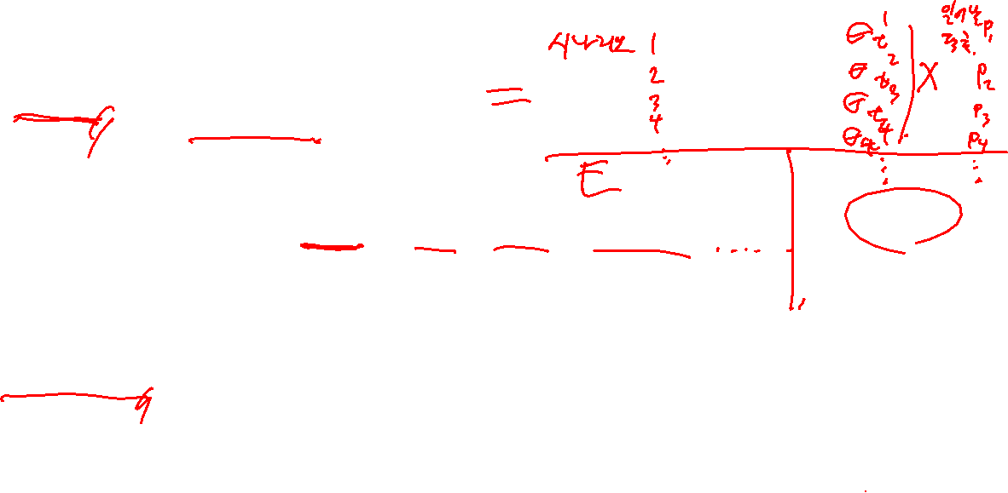

















해석

Slide 21













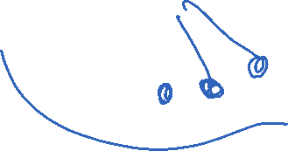












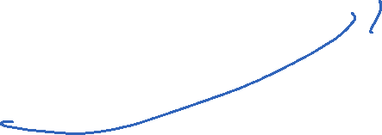


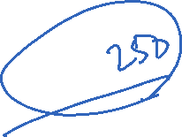



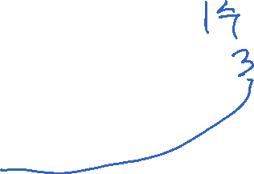



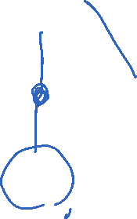


Slide 22












